Slide 1
Welkom Havo 4.

Slide 2
Agenda:
Les 1: 2.8 en 2.9 nabespreken. 2.15 en 2.16 maken
Les 2: 2.10 t/m 2.14
Les 3: 2.22, 2.23, 2.24 en 2.25

Slide 3
Hoofdstuk 2 gaat over de marktvorm monopolie.
Bied een uniek product aan.
Een marktvorm met één aanbieder, moeilijk/geen toetredingsmogelijkheden.
En de individuele aanbieder heeft veel invloed op de prijs.

Slide 4
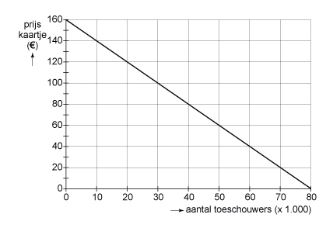
Vraaglijn = prijsafzet lijn.
Vraag naar concert kaartjes.
Voor 120 euro, hoeveel mensen willen naar een concert.
20.000
Voor 100 euro?
30.000.
Stel er is maar 1 concert in Nederland.
Voor een prijs van 120 euro, hoeveel kaartjes verkoopt dit concert?
20.000
Cq monopolist: de vraag naar product bij prijs = aantal verkochten producten bij deze prijs.
Alle andere marktvormen = niet zo! Je moet daar tenslotte je klanten delen.

Slide 5
Vraag naar een product = collectieve vraag.
Als er maar 1 producent is, is de vraag naar het product = de totale vraag naar de producten van deze producent.
Cq: de vraag naar telefoons is niet gelijk aan de vraag van Samsung telefoons.
Want meerdere aanbieders van telefoons.
Vroeger, de vraag naar binnenlandse treinkaartjes is gelijk aan de vraag van NS trein kaartjes.
Want NS is de enige aanbieder van treinkaartjes.
Betekend dit onbeperkte macht? Kunnen ze de prijs zelf bepalen?
Nee!
Hoe hoger de prijs, hoe lager de vraag.
Mensen gaan de producten vervangen (met de taxi, carpoolen ect als treinkaartjes te duur worden)

Slide 6
Wat bepaald hoeveel invloed je hebt?
Hoeveelheid alternatieven.
Hoe noodzakelijk is het product.
(kan zowel gezondheid als aanzien zijn, noodzakelijk is persoonsgebonden)
Zijn er andere aanbieders van het product.

Slide 7
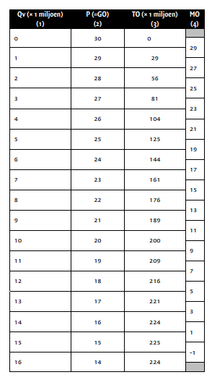
Wat valt op!
als we de prijs van 29 naar 28 verlagen.
Gaan we van 1 miljoen naar 2 miljoen klanten.
We lopen dan wel 1 miljoen keer 1 euro mis (oude prijs 29 nu 28) maar krijgen daar uiteindelijk 1 miljoen keer 28 euro extra voor (tenslotte we verkopen 1 miljoen extra producten)
Verlagen we de prijs van 15 naar 14.
Dan lopen we 15 miljoen keer 1 euro mis. En krijgen maar 1 miljoen keer 14 euro extra (we gaan dus minder omzet draaien, vandaag MO = -1)

Slide 8
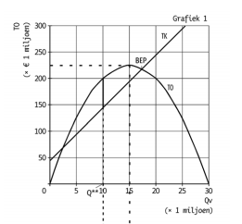

Slide 10
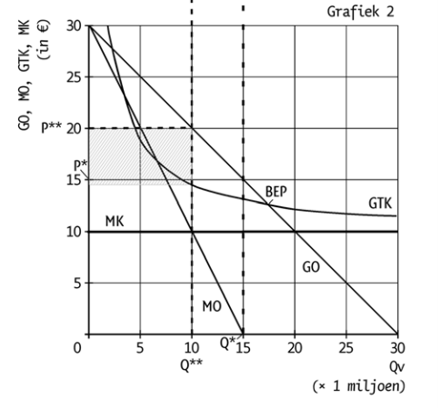

Slide 13
Wat zien we:
Vorige som:
Maximale winst = MO = MK → weten we alleen de hoeveelheid
Totale winst = totale opbrengst – totale kosten.
Kunnen we achterhalen met de Q.
P * Q = Totale opbrengst.
GTK * Q = Totale kosten.
Deze van elkaar afhalen is winst.
(ook wel het verschil tussen P en GTK * Q)

Slide 14
Maak opgave 2.15
15 minuten de tijd
Spreken daarna na tot hoever we zijn gekomen.
Daarna mogelijk nog wat tijd het af te maken.
Klaar? 2.16
15
14
13
12
11
10
8
9
5
6
7
4
3
1
2

Slide 15
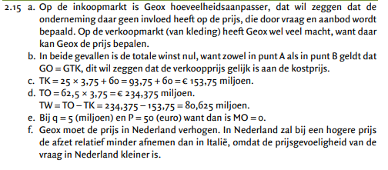

Slide 16
Maak opgave 2.16
8 minuten de tijd.
Eerder klaar?
Ander vak werken.
De mooiste antwoorden bij opgave 2.16 B leveren het opruimlied op (ik loop langs ter inventarisatie).
15
14
13
12
11
10
8
9
5
6
7
4
3
1
2

Slide 18
Les 2:

Slide 19
Prijsdiscriminatie
Vaak bij het berekenen van de winst gaan we er vanuit dat:
Je aan iedereen dezelfde prijs vraagt.
In het echt worden er soms voor hetzelfde product andere prijs gevraagd aan andere groepen mensen.
Dit noemen we: prijsdiscriminatie
let op! Het gaat hier om hetzelfde product/dienst voor een andere prijs.

Slide 20
inspiratieopdracht
6 minuten de tijd.
Bedenk bij welk product/dienst er prijsdiscriminatie wordt toegepast.
Bedenk tevens een voorwaarde waaraan voldaan moet worden voordat prijsdiscriminatie toegepast kan worden.
Het mooiste antwoord verdiend het opruimlied.
15
14
13
12
11
10
8
9
5
6
7
4
3
1
2

Slide 21
Voorbeeld prijsdiscriminatie.
65+ers krijgen korting met het OV.
Voor dezelfde busrit betaald een 65+ dus minder dan iemand anders
(zelfde product, verschillende prijzen voor verschillende groepen).
De voorwaarde voor prijsdiscriminatie.
Je moet de groepen kunnen scheiden!
Het moet niet door verkoopbaar zijn!
Stel als supermarkt zeg ik: vrouwen betalen minder voor hun pils dan mannen.
De groepen zijn te scheiden, maar ik kan niet voorkomen dat de vrouwen het goedkopere bier doorverkopen aan de mannen. Dus eigenlijk niet echt te scheiden.

Slide 22
Maak opgave 2.10
12 minuten de tijd.
Eerder klaar?
t/m 2.14 is het werk voor vandaag.
15
14
13
12
11
10
8
9
5
6
7
4
3
1
2

Slide 23
Afroming betekend: consumentensurplus wordt producenten surplus.

Slide 24
Privatiseren:
Diverse monopolies in Nederland waren vroeger van de overheid.
De overheid heeft een groot gedeelte van de bedrijven verkocht en andere bedrijven toegelaten op de markt.
Spraken van privatiseren = bedrijven gaan van de overheid naar het bedrijfsleven
Hierdoor ontstaat er meer concurrentie.
Daar zitten voor en nadelen aan.

Slide 25
Maak opgave 2.11 t/m 2.14 lees de bijbehorende tekst.
12 minuten de tijd.
Eerder klaar?
Aan een ander vak werken.
15
14
13
12
11
10
8
9
5
6
7
4
3
1
2

Slide 27
Les 3:
Vandaag alleen oefenopgaves maken.
2.21, 2.22, 2.23, 2.24 en 2.25

Slide 28
Maak opgave 2.21 en 2.22
8 minuten de tijd.
Eerder klaar?
Stof is t/m 2.25
15
14
13
12
11
10
8
9
5
6
7
4
3
1
2

Slide 30
Maak opgave 2.23
10 minuten de tijd.
Eerder klaar?
Stof is t/m 2.25
15
14
13
12
11
10
8
9
5
6
7
4
3
1
2

Slide 32
Maak opgave 2.25
10 minuten de tijd.
Eerder klaar?
t/m 2.25, dus 2.24 nog
15
14
13
12
11
10
8
9
5
6
7
4
3
1
2

Slide 34
Maak opgave 2.24
10 minuten de tijd.
Eerder klaar?
Ander vak.
15
14
13
12
11
10
8
9
5
6
7
4
3
1
2

